Slide 1
1.
Вопросы законодательного регулирования устойчивого землепользования и управления земельными ресурсами в Республике Казахстан
Астана, 2024 год

Slide 2
1.
Нормы, регулирующие земельные отношения в Республике Казахстан и полномочия уполномоченных органов в земельной сфере:
Конституция Республики Казахстан ( принята на республиканском референдуме 30 августа 1995 года);
Земельный кодекс Республики Казахстан от 20 июня 2003 года № 442;
Гражданский кодекс Республики Казахстан от 27 декабря 1994 года № 268-XIII;
Экологический кодекс Республики Казахстан от 2 января 2021 года № 400-VI ЗРК;
Лесной кодекс Республики Казахстан от 8 июля 2003 года № 477;
Водный кодекс Республики Казахстан от 9 июля 2003 года № 481;
Кодекс Республики Казахстан «О недрах и недропользовании» от 27 декабря 2017 года № 125-VI;
Закон Республики Казахстан «О пастбищах» от 20 февраля 2017 года № 47-VI ЗРК
Закон Республики Казахстан «О растительном мире» от 2 января 2023 года № 183-VII ЗРК.

Slide 3
1.
О полномочиях уполномоченных органов в земельной сфере:
Главным уполномоченным органом по применению норм земельного законодательства является Министерство сельского хозяйства Республики Казахстан;
Главным уполномоченным органом по применению Экологического и Лесного кодексов является Министерство экологии и природных ресурсов Республики Казахстан.

Slide 4




19
ПРОДОЛЖЕНИЕ ИЗЫСКАТЕЛЬСКИХ РАБОТ
В рамках национального проекта по развитию АПК РК на 2021 - 2025 годы* и планируемый объем обследований на 2026-2027 гг
34,9 млн.га.
почвенного обследования
39,0 млн.га.
геоботанического обследования
21,9 млн.га.
определения бонитета почв
34,9 млн.га.
Создание электронных почвенных карт
39,0 млн.га.
Создание электронных геоботанических карт
 | 2023 год | 2024 год | 2025 год | 2026 год | 2027 год | ИТОГО
Почвенные изыскания | 5 800 тыс. га | 6 000 тыс. га | 6 650 тыс. га | 6 600 тыс. га | 9 845 тыс. га | 34 895 тыс.га
Геоботанические изыскания | 7 600 тыс. га | 7 000 тыс. га | 7 500 тыс. га | 7 500 тыс. га | 9 440 тыс. га | 39 040 тыс.га
Бонитировка почв | 3 000 тыс. га | 4 045 тыс. га | 4 038 тыс. га | 4 859 тыс. га | 6 000 тыс. га | 21 942 тыс.га
Создание электронных почвенных карт | 5 800 тыс. га | 6 000 тыс. га | 6 650 тыс. га | 6 600 тыс. га | 9 845 тыс. га | 34 895 тыс.га
Создание электронных геоботанических карт | 7 600 тыс. га | 7 000 тыс. га | 7 500 тыс. га | 7 500 тыс. га | 9 440 тыс. га | 39 040 тыс.га
Виды работ
* Постановление Правительства Республики Казахстан от 12 октября 2021 года № 732

Slide 5
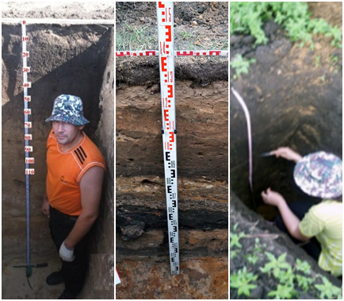
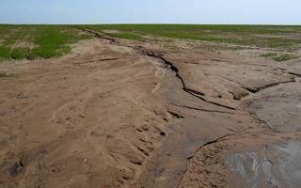
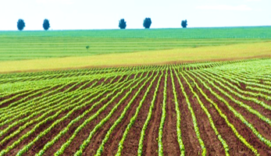
1
ЭРОЗИЯ ПОЧВ
Эрозия — это совокупность процессов разрушения и смещения почвы внешними факторами, а именно ветром и водными массами.
Площадь сельхоз угодий Республики Казахстан: 219 589,0 тыс. га
(занимает 6-е место в мире по площади сельхоз угодий)
более
90,0
эродированных
и эрозионно-опасных земель числится в Республике Казахстан
41,0%
от площади
всех сельхозугодий
Решить этот вопрос можно лишь
млн.га
при помощи разработанных рекомендации
по рациональному использованию земель сельскохозяйственного назначения на основе почвенного обследования.
из них
29,3
фактически эродированных
15,8%
от всей площади обследования
ТРЕБУЮТСЯ РЕКОМЕНДАЦИИ
ПО РАЦИОНАЛЬНОМУ ИСПОЛЬЗОВАНИЮ
млн.га
в том числе
13,3%
от площади
всех сельхозугодий
1,8
пашни
млн.га
(информация со cводного аналитического отчета 2020 года и отчета о качественном состоянии земель республики Казахстан за 2010-2011 гг.)

Slide 6
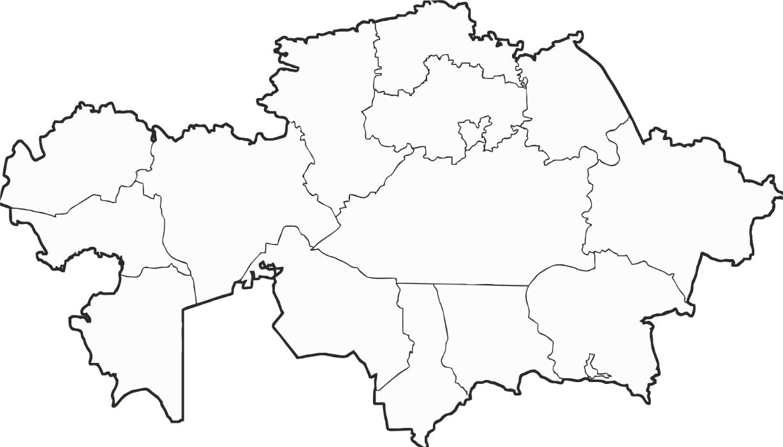



11
ДЕГРАДАЦИЯ (СБИТОСТЬ) ПАСТБИЩ
С-Казахстанская обл.
461,9 тыс.га
Отсутствия контроля по использованию пастбищных угодий
Костанайская обл.
1399,2 тыс.га
Акмолинская обл.
1931,0 тыс.га
Павлодарская обл.
726,1 тыс.га
Бессистемный выпас скота
З-Казахстанская обл.
2526,6 тыс.га
Астана
для страны
Актюбинская обл.
3914,8 тыс.га
В-Казахстанская обл.
239,4 тыс.га
Отсутствие соблюдения пастбищеоборота
Карагандинская обл.
405,0 тыс.га
Атырауская обл.
4140,3 тыс.га
Абайская обл.
219,1 тыс.га
Улытауская обл.
648,3 тыс.га
27,1 млн. га
Жетысуская обл.
1309,5 тыс.га
Кызылординская обл.
2040,5 тыс.га
в том числе сильно
сбитых 9,9 млн. га
Мангистауская обл.
1729,8 тыс.га
Алматинская обл.
1710,9 тыс.га
Жамбылская обл.
1378,2 тыс.га
Алматы
Туркестанская обл.
2329,7 тыс.га
В 2017 году принят Закон «О пастбищах», который предусматривает разработку и утверждение правил рационального использования пастбищ, составление плана мероприятий по обводнению пастбищ и методики проведения мероприятий по борьбе с деградацией и опустыниванием пастбищ.

Slide 7
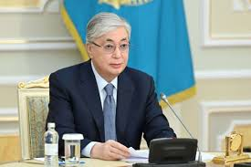
о управлению пастбищами
•Мероприятий по борьбе с ацией и опустыниванием пастбищ
•Составление плана мероприятий по обводнению пастбищ
•Предельно допустимые нормы нагрузки на пастбища
Основой при разработке Плана по управлению пастбищами и их
12
Закон о пастбищах
принят 20 февраля 2017 года
В соответствие с пп.1 ст. 4, основывается на принципе рационального использования пастбищ.
Разработка и утверждение плана по управлению пастбищами предусматривает:
•Мероприятия по борьбе с деградацией и опустыниванием пастбищ
•Составление плана мероприятий по обводнению пастбищ
•Предельно допустимые нормы нагрузки на пастбища
Основой при разработке Плана по управлению пастбищами и их использованию в целях рационального использования пастбищ, устойчивого обеспечения потребности в кормах и предотвращения процессов деградации пастбищ служат материалы геоботанических обследований
Бессистемный выпас скота
З-Казахстанска.
2526,6 тыс
Отсутствие соблюдения пастбищеборота
27,1 млн. га
Президент Касым-Жомарт Кемелевич Токаев назвал одним из приоритетных направлений в развитии агропромышленного комплекса отгонное животноводство, основываясь на этом, поручил Правительству ближайшие 10 лет ввести в оборот 50 млн.га пастбищ для развития животноводства.

Slide 8
8
СРАВНИТЕЛЬНЫЙ АНАЛИЗ
Республика Казахстан
-9,7%
-14,3%
Снижение гумуса на 9,7% в сравнении с предыдущими годами обследования, что показывает развитие процесса деградации земель
Сравнительный анализ показал:
Снижение валового фосфора на 14,3% в сравнении с предыдущими годами обследования, доказывает значительное влияние деградационных процессов на валовые формы фосфора
Гумус,
Валовый фосфор
1954-1987 гг.
Гумус
2017-2022 гг.
Валовый фосфор 2017-2022 гг.

Slide 9
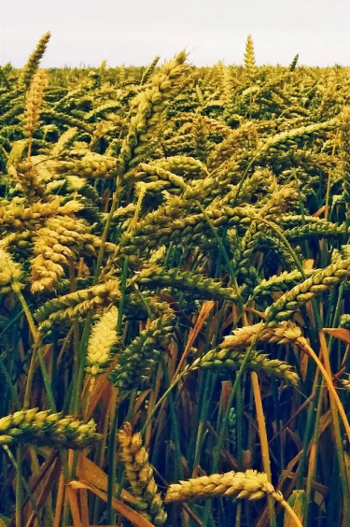


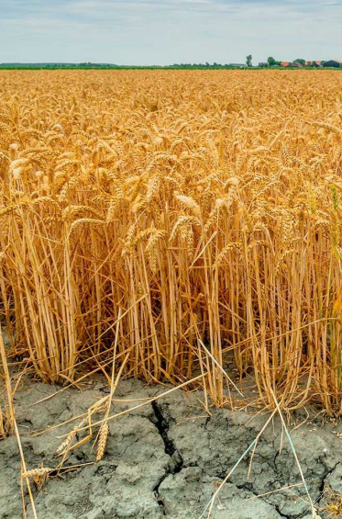
1
9
ОСНОВНЫЕ ПРИЧИНЫ ИЗМЕНЕНИЯ ПОЧВЕННЫХ ПАРАМЕТРОВ
По всем почвенным разновидностям прослеживается падение гумуса. Одной из причин является изменение экологических условий, уменьшение количества поступающих в почву органических остатков.
Процесс регулярного воспроизводства запасов гумуса нарушили отсутствие чередования монокультур (посев, в основном пшеницы) и отсутствие противоэрозионных мероприятий.
2020
2021
2022
2023
Снижение плодородия почвы
Посев пшеницы
Посев пшеницы
Посев пшеницы
Посев пшеницы
Отсутствие парового поля
Отсутствие посева многолетних трав
Отсутствие внесения органических и минеральных удобрений
Отсутствие мониторинга почвенного покрова
Несоблюдение севооборота – монокультура
Нарушение агротехники (приемов и сроков обработки)
Недостаточное почвоохранные лесные насаждения
Уменьшение поступления органических остатков

Slide 10


Республиканское государственное предприятие Государственный институт проведения работ по обследованию земель
(ГИПРОзем), г. Астана
Учет качества земель, в том числе экономическая оценка
1) Почвенное обследование
2) Геоботаническое обследование
3) Определение бонитета почв
4) Ведение мониторинга земель
13
Комитет по управлению земельными ресурсами МСХ РК
осуществляет руководство в сфере по управлению земельными ресурсами
Республиканское государственное предприятие Государственный институт сельскохозяйственных аэрофотогеодезических изысканий
(ГИСХАГИ) г. Алмата
Целью деятельности Предприятия является удовлетворение потребностей землеустроительных и других заинтересованных органов Республики Казахстан в планово-картографическом материале на основе аэрокосмосъемок.
Департаменты по управлению земельными ресурсами,
расположены в областных центрах Казахстана
1) Осуществление мер, направленных на обеспечение рационального и эффективного контроля за использованием и охраной земель;
2) Обеспечение соблюдения земельного законодательства Республики Казахстан;
3) Выявление и устранение нарушений законодательства Республики Казахстан в сфере земельных отношений.

Slide 11

12
Закон «Об охране почв»
В целях качественного исполнения поручения Главы государства по сохранению и повышению плодородия почв, учитывая текущее положение деградированных земель ведется разработка Закона об охране почв.
Закон об охране почв будет регулировать общественные отношения и устанавливать правовые основы государственной политики в области охраны почв в целях рационального и бережного использования почв, сохранения их качества и плодородного слоя, защиты почв от деградации и других негативных явлений.

Slide 12
1.
Спасибо за внимание!

